Slide 1

蓝盾数据服务管理
演讲者：王木梯
部门：前沿技术组
时间：2018年8月6日

Slide 2
蓝盾数据服务—病毒数据样本
数据基础架构
病毒数据样本来源渠道
病毒数据样本现有技术处理方式以及信息处理
病毒数据样本服务的可扩展性方式

Slide 3



数据基础架构
构建基于Hadoop与Spark底层高效的大数据体系架构。目前为止,我们数据中心系统J计算力如下
内存106G
CPU
42核
存储 34T

Slide 4
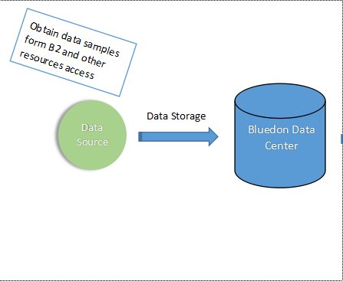
病毒数据样本来源渠道
主要来源渠道是Backblaze B2 云存储以及其他资源渠道,例如Virusshare.com.
蓝盾病毒数据样本数据量目前为止达到6311341多个

Slide 5
病毒数据样本信息与现有技术处理方式
构建基于php框架的数据服务信息管理平台
病毒家族分类 ，病毒数据信息预处理，存储，以及关联下载
VT
信息提取
数据
家族分类
存储
关联下载

Slide 6
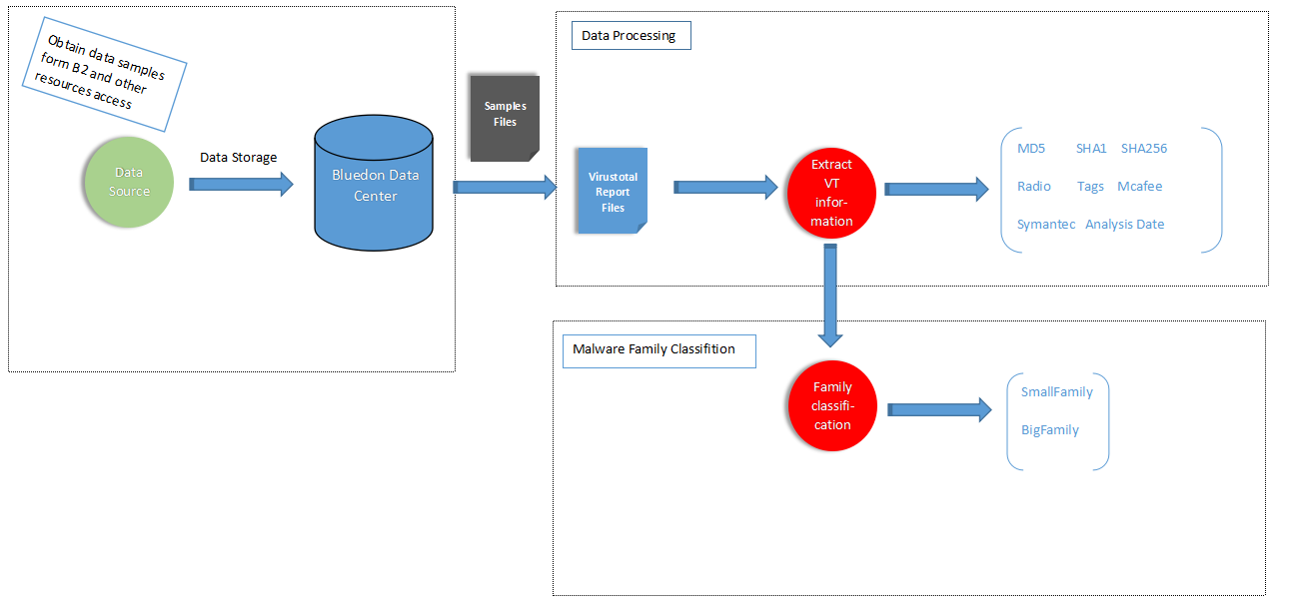
病毒数据样本现有技术处理方式

Slide 7
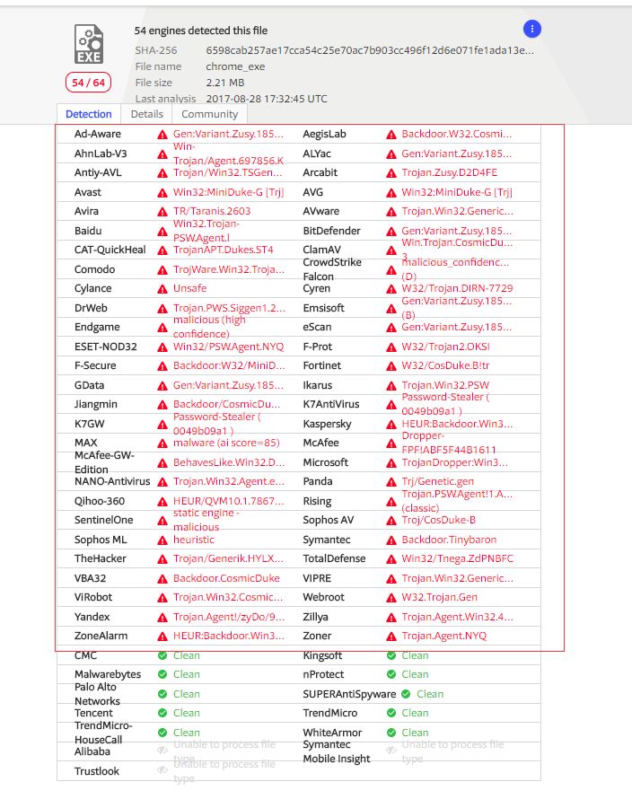
病毒数据样本现有技术处理方式

Slide 8
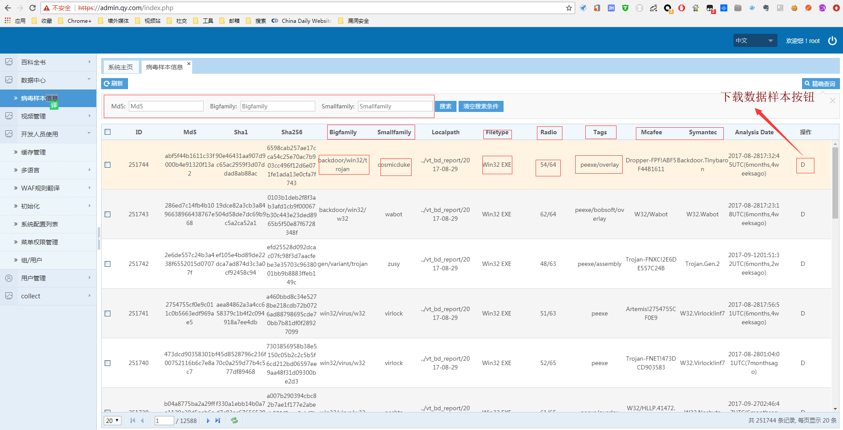
病毒数据样本信息(https://admin.qy.com)

Slide 9
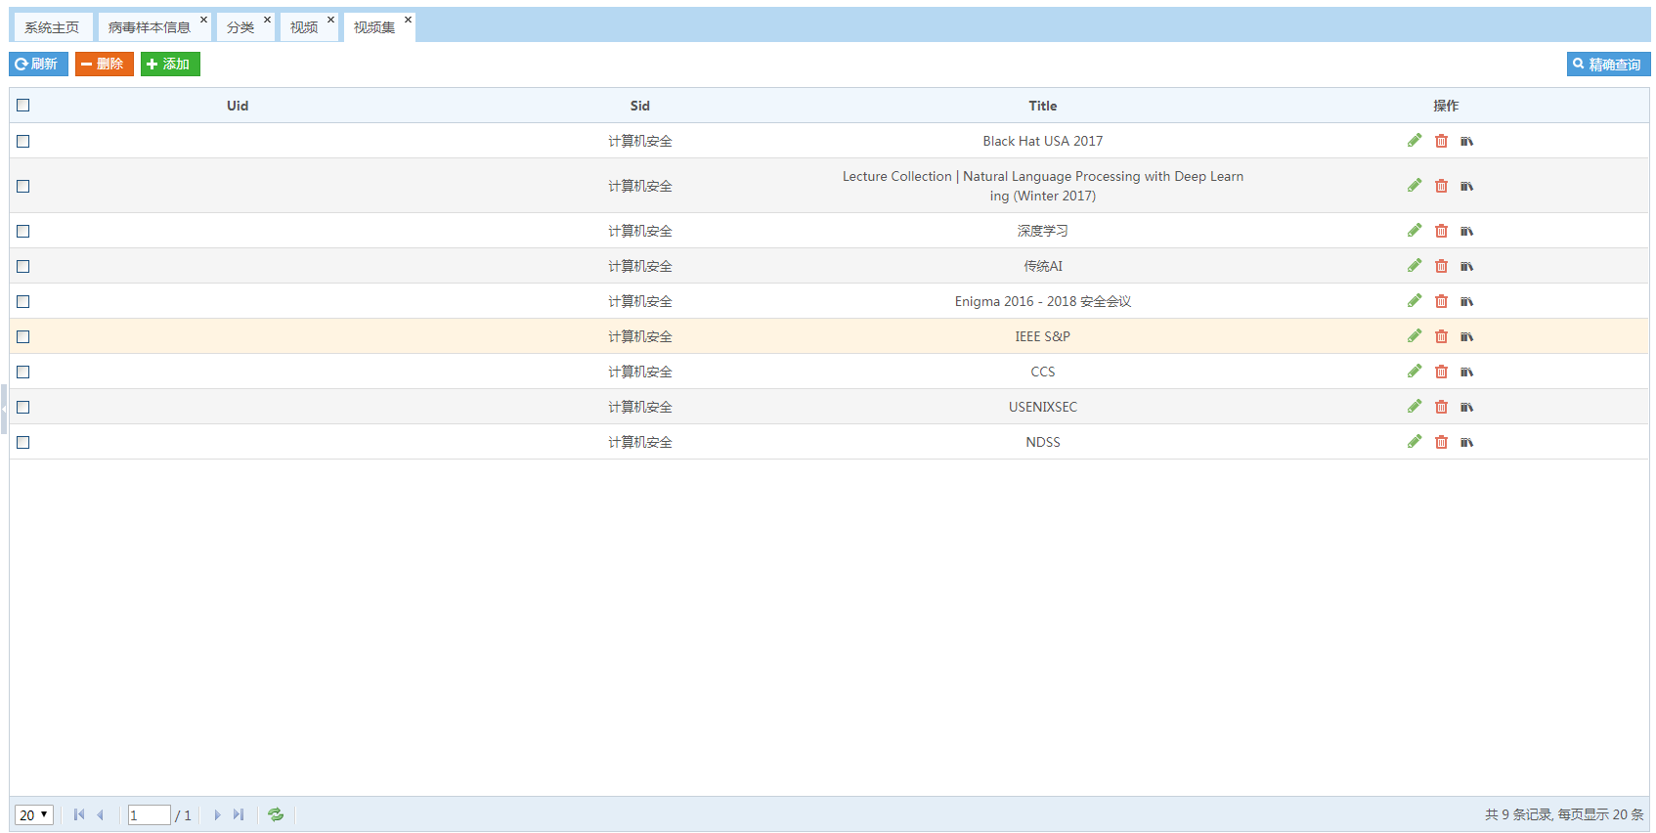
蓝盾数据服务—视频学习资源

Slide 10
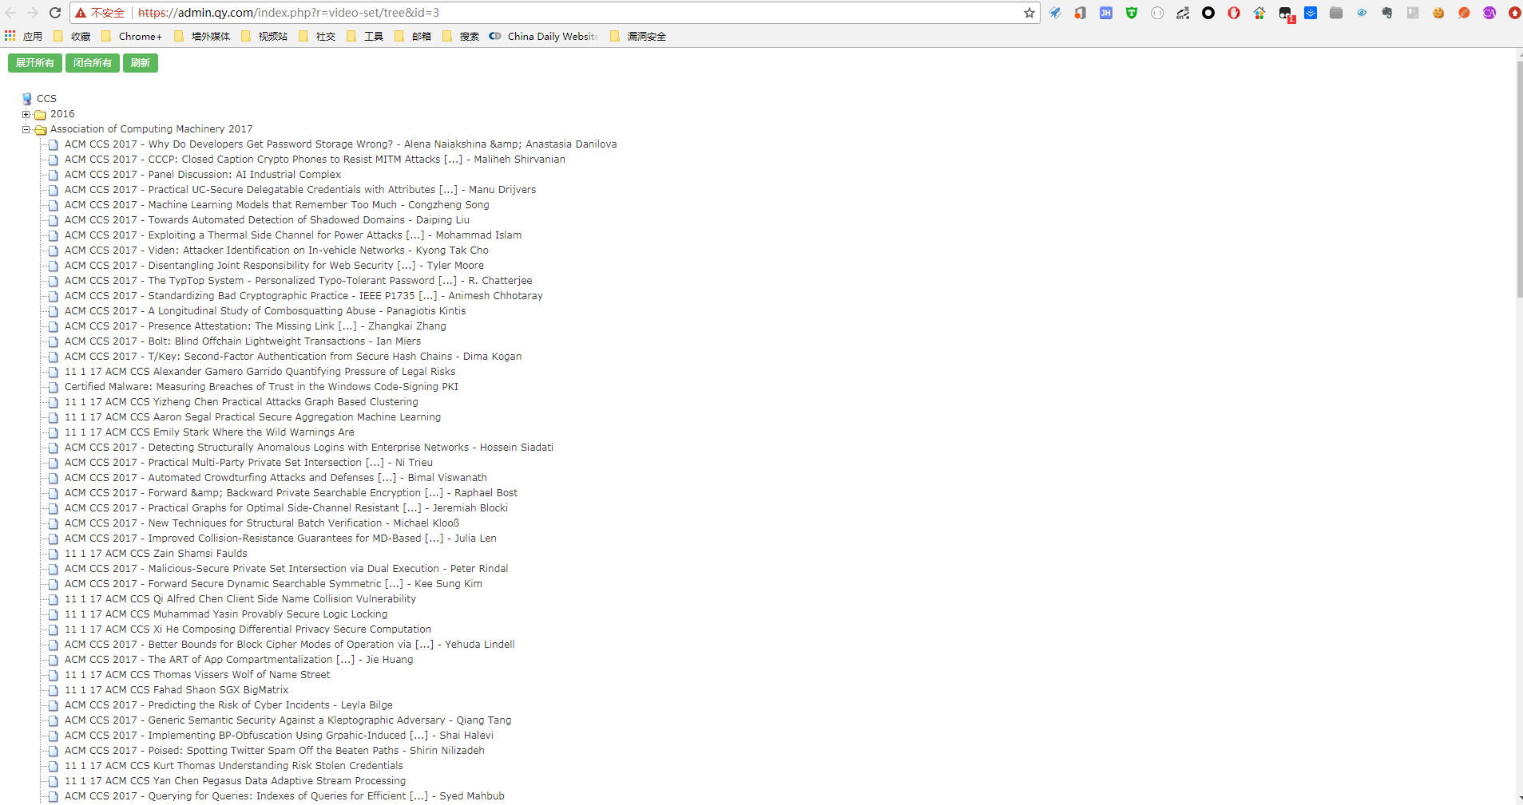
蓝盾数据服务—视频学习资源

Slide 11
数据服务扩展
沙箱分析报告
病毒样本危害等级分析统计
病毒逆向分析报告
数据可视化
cert年度报告

Slide 12
THANK
YOU

